Slide 1

Детская гимнастика для глаз
Кирова Надежда Николаевна
воспитатель МКДОУ
« Шварцевский д/с

Slide 2


Slide 3


В поле бабочка порхала -
яркий мотылёк.
И легко перелетала
с цветочка на цветок.
Полетаем вместе с ней,
последим глазами.
Красоту родной природы
мы увидим сами.

Slide 4
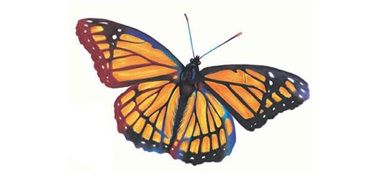
В поле бабочка порхала -
яркий мотылёк.
И легко перелетала
с цветочка на цветок.
Полетаем вместе с ней,
последим глазами.
Красоту родной природы
мы увидим сами.

Slide 5
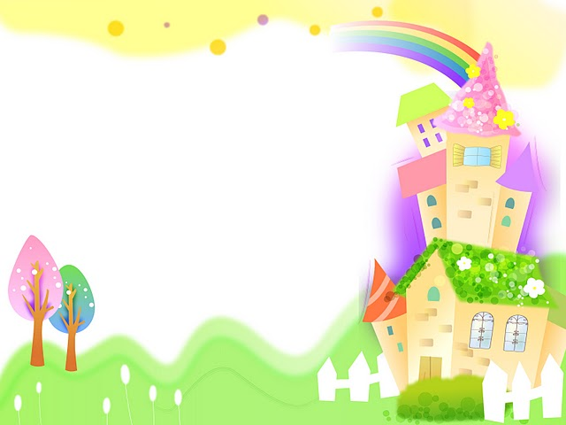
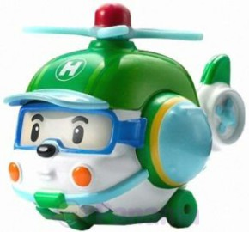
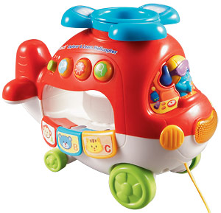
Вертолёт с пропеллером
в воздухе завис.
Детям развозил подарки
вверх и вниз.

Slide 7

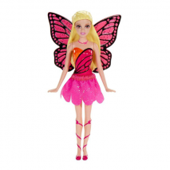
Фея из далёкой сказки ,приглашает поиграть.
С нею вместе полетать.

Slide 9
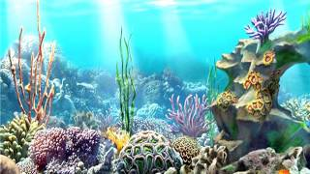

С рыбкой золотой играли,
От неё не отставали.

Slide 11


